Slide 1
SISTEMAS EMBARCADOS (C213) PLANTA DE NÍVEL – CONTROLADOR PI
Alunos:
Francielly Marianne Laranjo Silva
Izabela Maria Domingos Pinto
Rodrigo Augusto de Oliveira
Professor:
Samuel Baraldi Mafra

Slide 2
ORIENTAÇÕES
A partir de uma sequência de amostras da resposta em malha aberta de uma planta de nível para uma entrada do tipo degrau com amplitude definida no Vetor “x1 em %”. O Vetor y1 é dado em “cm” e o período de amostragem é de 0.1 segundos:
Realizar a identificação da função de transferência do sistema através do estimador de mínimos quadrados,
Plotar em um gráfico a resposta real e a resposta encontrada pela identificação, verificando se a identificação está correta,
Definir o Máximo Pico e o Tempo de Acomodação para a sintonia do controlador PI pelo método da Resposta em Frequência ou pelo método do Lugar das Raízes,
Plotar em um gráfico as respostas do sistema em malha aberta, em malha fechada e em malha fechada com controlador, destacando as diferenças entre cada resposta,
Implementações que possam facilitar a utilização pelo usuário (Interface, comparações, etc.) serão consideradas como diferenciais do projeto.
OBS.: Tolerância de ±5% no overshoot e ± 10 segundos no tempo de acomodação

Slide 3
CONTEXTUALIZAÇÃO
Dados “dadosgrupo10.mat”
Método dos Mínimos Quadrados
Resposta Identificada x Resposta Real
FTs em Malha Aberta, Malha Fechada e Malha Fechada com Controlador
Cálculo/Ajuste de KP e KI

Slide 4
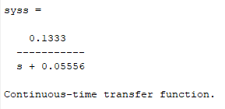
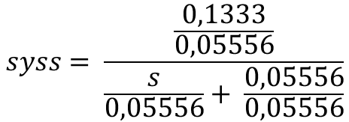


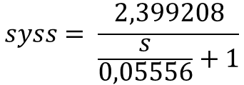
FT – MALHA ABERTA
$$syss= \frac{0,1333}{s+0.05556}$$
$$syss= \frac{\frac{0,1333}{0,05556}}{\frac{s}{0,05556}+ \frac{0,05556}{0,05556}}$$
$$syss= \frac{2,399208}{\frac{s}{0,05556}+1}$$
$$syss= \frac{2,399208}{17,998s+1}$$

Slide 5
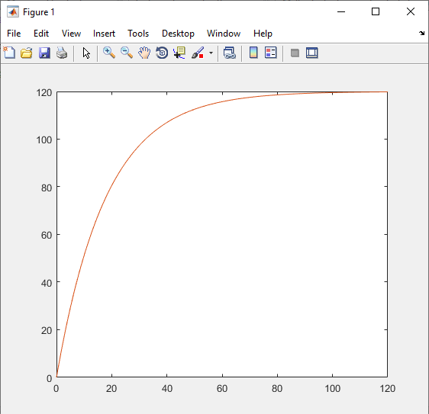
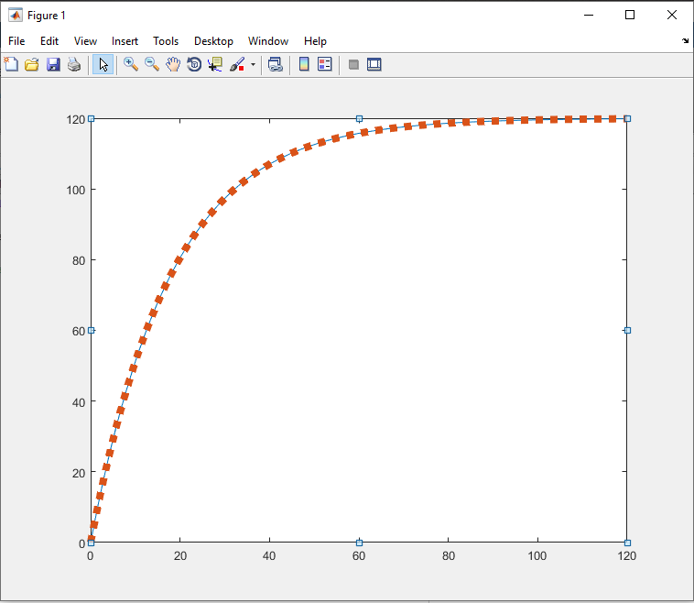
FT – MALHA ABERTA

Slide 6
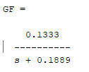

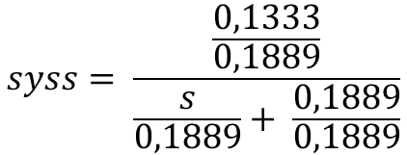

FT – MALHA FECHADA
$$syss= \frac{0,1333}{s+0,1889}$$
$$syss= \frac{\frac{0,1333}{0,1889}}{\frac{s}{0,1889}+ \frac{0,1889}{0,1889}}$$
$$syss= \frac{0,70566}{5,2938s+1}$$

Slide 7
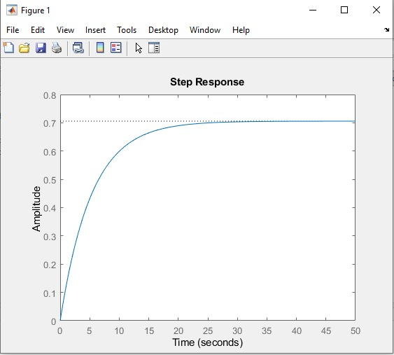
FT – MALHA FECHADA

Slide 8
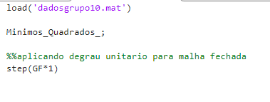
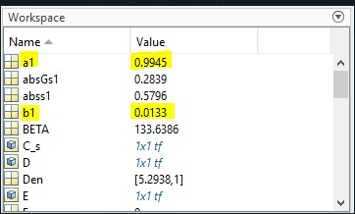
Mínimos Quadrados

Slide 9
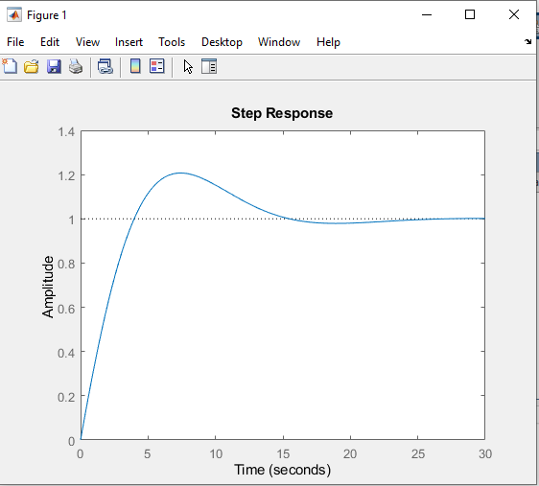
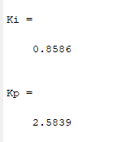
Sintonia Lugar das Raízes
Mp = 10%
Ta = 20s

Slide 10
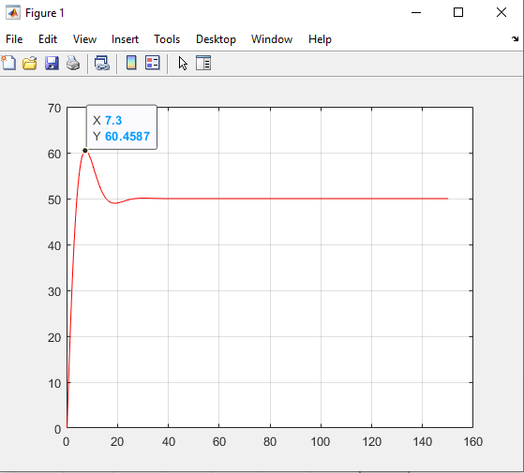
Malha Fechada com Controlador

